Slide 1
Министерство образования Республики Беларусь Учреждение образования «Гомельский государственный университет имени Франциска Скорины» Кафедра «Физиология человека и животных»
ЛЕКЦИЯ №1
ВВЕДЕНИЕ В КУРС АНАТОМИИ ЧЕЛОВЕКА
1 Предмет и задачи анатомии человека
2 История развития анатомии человека
3 Понятия о частях тела, плоскостях и осях

Slide 2
Анатомия человека (от греч. anatome – рассечение, расчленение) – это наука о формах и строении, происхождении и развитии человеческого организма, его систем и органов
Основные направления:
топографическая анатомия
пластическая анатомия
возрастная анатомия
динамическая анатомия
сравнительная анатомия

Slide 3
Междисциплинарная связь
антропология (от греч. anthropos – человек);
гистология (от греч. histos – ткань);
цитология (от греч. kytus – клетка);
эмбриология (от греч. embryon – зародыш).

Slide 4
Античный период
Алкемона из Кратоны, который (V в. до н. э.)
Гиппократ (ок. 460 ок. 370 до н. э.)
Платон (427 – 347 до н. э.)
Аристотель (384 – 322 до н. э.)
Герофила (род. ок. 300 до н. э.)
Эрасистрата (ок. 300 – ок. 240 до н. э.)
Клавдий Гален (ок. 130 – ок. 201)

Slide 5
Средние века
Абу Али Ибн Сына, Авиценна (980 – 1037 гг.)
Леонардо да Винчи (1452 – 1519 гг. )
Андрей Везалий (1514 – 1564 гг.)
Г. Фаллопий (1523 – 1562 гг.)
Б. Евстахий (1510 – 1574 гг.)
М. Мальпиги (1628 – 1694 гг.)
Уильям Гарвей (1578 – 1657 гг.)

Slide 6
Новое время
Ч. Дарвина (1809 – 1882 гг.)
М. В. Ломоносов (1711 – 1765 гг.)
С. Г. Забелин (1735 – 1802 гг.)
А. М. Шумлянский (1748 – 1795 гг.)
Н. И. Пирогов (1810 – 1881 гг.)
П. Ф. Лесгафт (1837 – 1909 гг.)

Slide 7
Анатомическая школа в Беларуси
Ж. Э. Жилибер (1741 – 1814 гг.)
Август Бекю (1769 – 1824 гг.)
М. Гомолицкий (1791 – 1861 гг.)
Н. О. Цибульский (1854 – 1919 гг.)
С. И. Лебедкин
Д. М. Голуб
П. И. Лобко

Slide 8
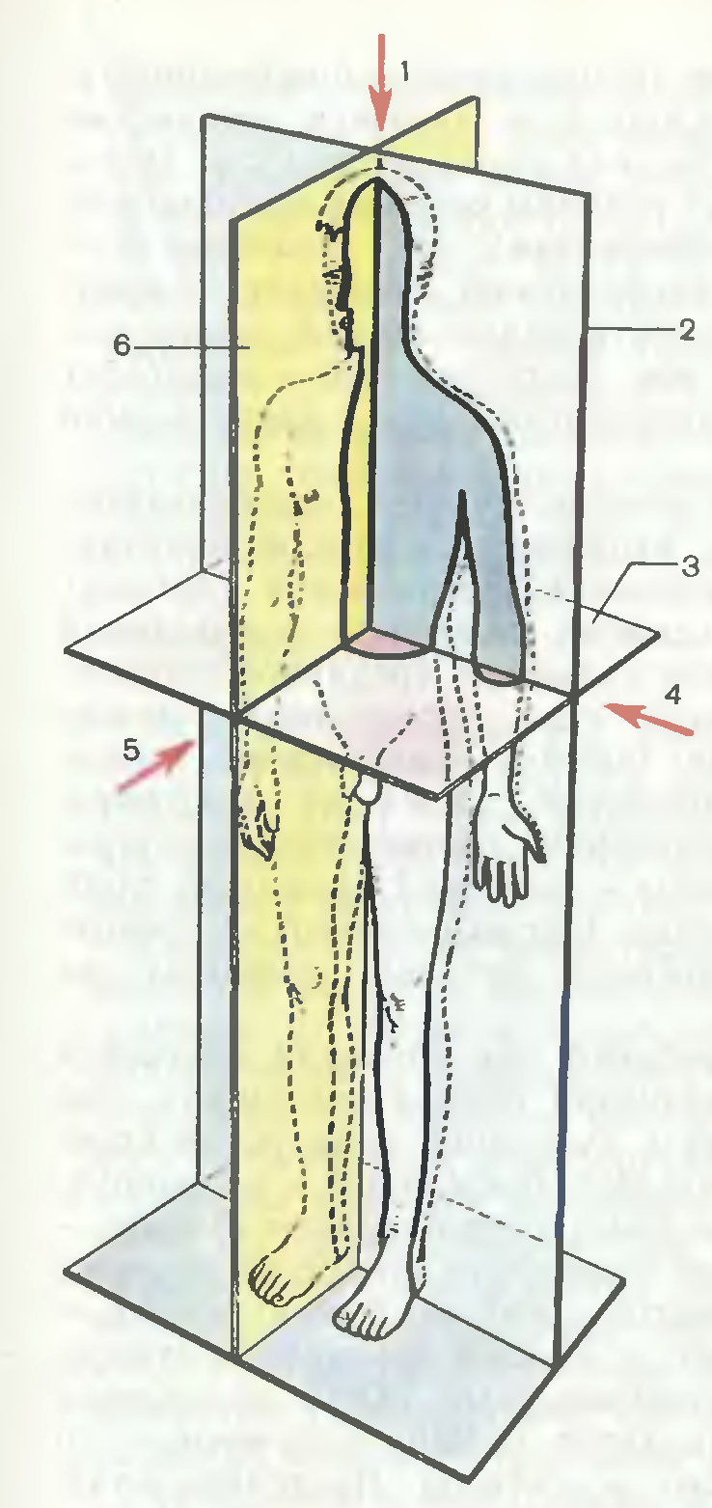
Плоскости и оси тела человека
Сагиттальная плоскость (6)
сагиттальная ось (5)
Фронтальная плоскость (2)
- вертикальная ось (1)
Горизонтальная плоскость (3)
поперечная ось (4)
[1]

Slide 9
Список литературы
Сапин, М. Р. Анатомия человека. В 2-х томах. Том 1 / М. Р. Сапин, Г. Л. Билич. - М.: Оникс 21 век, 2003. – 407 с.
Сапин, М. Р. Анатомия человека. В 2-х томах. Том 2 / М. Р. Сапин, Г. Л. Билич. - М.: Оникс 21 век, 2003. – 389 с.
Фениш, X. Карманный атлас анатомии человека на основе Международной номенклатуры / X. Фениш, В. Даубер. - СПб.: Издательский дом СПбМАПО, 2004. - 464 с.
Сапин, М. Р. Анатомия человека / М. Р. Сапин, Г. Л. Билич. - М.: Высшая школа, 1989. – 544 с.
Синельников, Р. Д. Атлас анатомии человека. В 3-х томах. Том 1 / Р. Д. Синельников. - М.: Медицина, 1990. - 545 с.
Синельников, Р. Д. Атлас анатомии человека. В 3-х томах. Том 2 / Р. Д. Синельников. - М.: Медицина, 1990. - 502 c.
Синельников, Р. Д. Атлас анатомии человека. В 3-х томах. Том 3 / Р. Д. Синельников. - М.: Медицина, 1990. - 472 с.

